Slide 2
শিক্ষক পরিচিতি
আব্দুল জব্বার
সহঃ শিক্ষক
রাবেতা মডেল উচ্চ বিদ্যালয়
লংগদু , রাংগামাটি

Slide 3
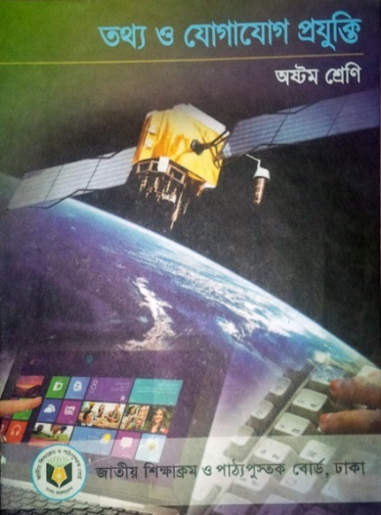
পাঠ পরিচিতি
তথ্য ও যোগাযোগ প্রযুক্তি
শ্রেণি: অষ্টম
অধ্যায়: দ্বিতীয়
পাঠ: ৮

Slide 4
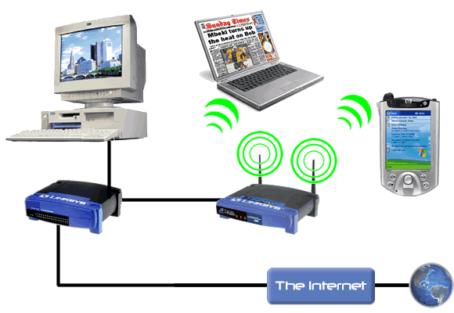
আজকের পাঠ…
কম্পিউটার নেটওয়ার্ক

Slide 5
শিখনফল
কম্পিউটার নেটওয়ার্কের ধারণা ব্যাখ্যা করতে পারবে;
নেটওয়ার্কের বিভিন্ন যন্ত্রপাতি চিহ্নিত করতে পারবে।
এই পাঠ শেষে শিক্ষার্থীরা…

Slide 6
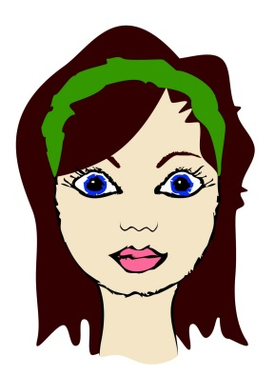
একটি চিঠি পৌঁছানোর প্রক্রিয়া…
Notes:
এটা একটি নেটওয়ার্ক প্রক্রিয়া। কিভাবে একজন প্রাপক প্রেরক কর্তৃক পাঠানো তথ্য পেতে পারে।

Slide 7
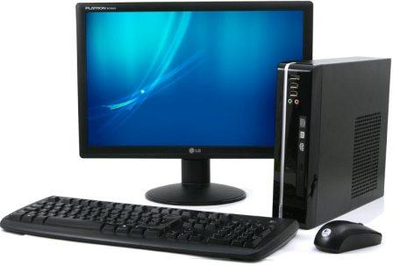
কম্পিউটার নেটওয়ার্কের মাধ্যমে একটি চিঠি পৌঁছানোর প্রক্রিয়া…

Slide 8
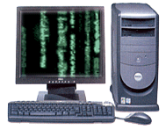
যেভাবে নেটওয়ার্ক হয়…
Notes:
কম্পিউটার নেটওয়ার্ক হচ্ছে এমন একটি ব্যবস্থা যাতে দুই বা ততোধিক কম্পিউটার একসাথে যুক্ত থাকে।

Slide 9
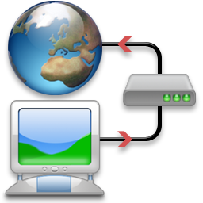
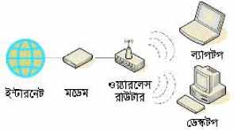
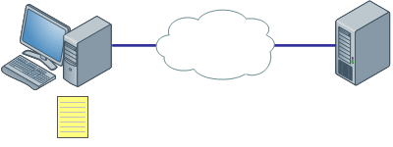
নেটওয়ার্কের ধারণা
Notes:
কম্পিউটার নেটওয়ার্ক ব্যবহারকারীরা ফাইল, প্রিন্টার ও অন্যান্য সম্পদ ভাগাভাগি করে ব্যবহার করতে পারেন, একে অপরের কাছে বার্তা পাঠাতে পারেন এবং এক কম্পিউটারে বসে অন্য কম্পিউটারে প্রোগ্রাম চালাতে পারেন।

Slide 10
নেটওয়ার্কের সংশ্লিষ্ট উপকরণ
সার্ভার
রিসোর্স
নেটওয়ার্ক এডাপ্টার
ক্লায়েন্ট
ইউজার
Notes:
শিক্ষক শিক্ষার্থীকে এক একটি ছবি দেখিয়ে প্রশ্ন করবেন। এ ছবিটি কিসের? একে একে সকল ছবি দেখিয়ে প্রশ্ন করবেন এবং শিক্ষার্থীদের নিকট থেকে জবাব নেয়ার চেষ্টা করবেন। জবাবসমূহ হবে সার্ভার , ক্লায়েন্ট, মিডিয়া, নেটওয়ার্ক এডাপ্টার, রিসোর্স, ইউজার।

Slide 11
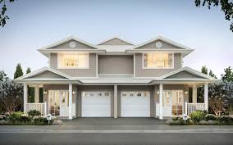
বাড়ির কাজ
নেটওয়ার্কের বিভিন্ন যন্ত্রপাতির কাজ বর্ণনা কর।

Slide 12
ধন্যবাদ

